Slide 1
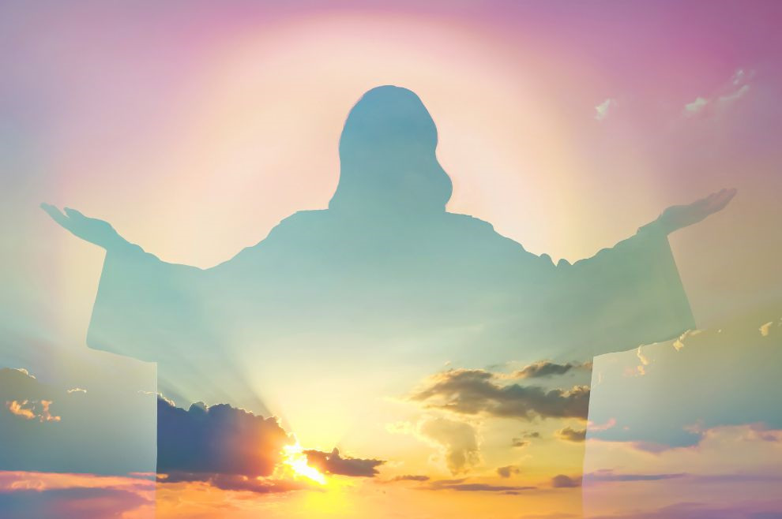
„Ne bojte se onih koji ubijaju tijelo, ali duše ne mogu ubiti. Bojte se više onoga koji može i dušu i tijelo pogubiti u paklu. Ne prodaju li se dva vrapca za novčić? Pa ipak ni jedan od njih ne pada na zemlju bez Oca vašega. A vama su i vlasi na glavi sve izbrojene. Ne bojte se dakle! Vredniji ste nego mnogo vrabaca. Tko god se, dakle, prizna mojim pred ljudima, priznat ću se i ja njegovim pred Ocem, koji je na nebesima. A tko se odreče mene pred ljudima, odreći ću se i ja njega pred svojim Ocem, koji je na nebesima.” Mt 10, 26-33

Slide 3
Upoznajmo svetu stošiju
Našu zaštitnicu

Slide 4
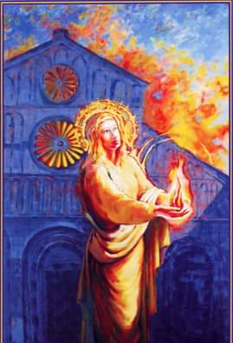
Otkriti ćemo: Tko je Stošiji prvi prenio kršćansku vjeru? Zašto je bila u kućnom pritvoru? Tko je bio njen vjeroučitelj? Što je napravila nakon muževljeve smrti? Zašto je hrabro svjedočila svoju vjeru i pod cijenu vlastitog života? Kako su njene kosti stigle u Zadar? Koje su zanimljivosti o sv. Stošiji? Želim svjedočiti svoju vjeru?

Slide 5
Ukratko o Sv. Stošiji (anastaziji)

Slide 6
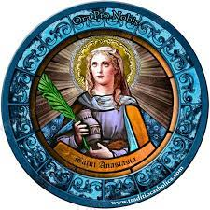
Hrabro svjedočanstvo isusa krista
Rimska ugledna obitelj
3.stoljeće
Muž Publije
Vjeroučitelj Krševan
Bogatstvo
Siromasi – potlačeni
Suđenje
Mučenička smrt
Biskup Donat

Slide 7
1.GRUPA
PISMO UTJEHE
Po uzoru na svetog Krševana, napiši pismo svetoj Stošiji.
3.GRUPA
AUTOBIOGRAFIJA
Svjedočanstvo svete Stošije u 1.l.j.
GRUPNI RAD
2.GRUPA
SCENSKI PRIKAZ STOŠIJINOG SUĐENJA
Na koji način je sveta Stošija svjedočila vjeru u Isusa Krista?
4.GRUPA
LIKOVNI PRIKAZ SARKOFAGA
U kojem se nalaze Stošijine kosti i posveta svetog Donata.
5.GRUPA
IZRADA ZIDNIH NOVINA
Kako je tijelo svete Stošije stiglo u Zadar?

Slide 8
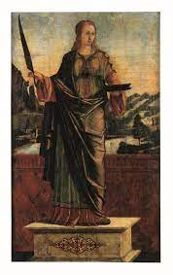
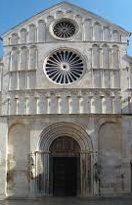
Jeste li znali?
Premda se u Rimskoj crkvi sv. Anastazija službeno časti na Božić, želeći joj posvetiti posebnu pažnju, vjernici u Zadru, Biogradu i u Srijemu svojoj svetici iznimno posvećuju i slave dan 15. siječnja.
Najljepši sačuvan Stošijin kip je u mramoru isklesao Antonio Corradini 1713.godine. Svetica u ruci drži plamen, simbol svog mučeništva.
Najveći je spomenik na čast Svete Stošije veličanstvena zadarska katedrala, ujedno najveća dalmatinska katedrala.
Anastazija je jedna od sedam žena osim BDM upisana u Rimski kanon i u Litanije Svih svetih.
Koliko Zadrani drže do svoje zaštitnice svjedoči i davno uvriježena tradicija držanja božićnog drvca u domovima upravo do blagdana svete Stošije, 15. siječnja.
Zaštitnica je Zadarske nadbiskupije
Svetu Stošiju slavi i časti Pravoslavna i Katolička Crkva.

Slide 9
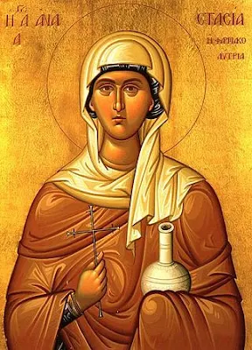
Sveta anastazija most između kršćanskog istoka i zapada

Slide 10
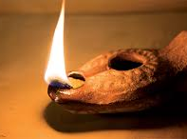
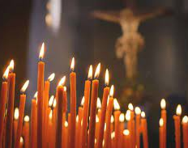
Ja – svjedok vjere u Isusa krista?
U plamen napišite molitvu da možete hrabro, odlučno i nepokolebljivo svjedočiti svoju vjeru u Isusa Krista.

Slide 11
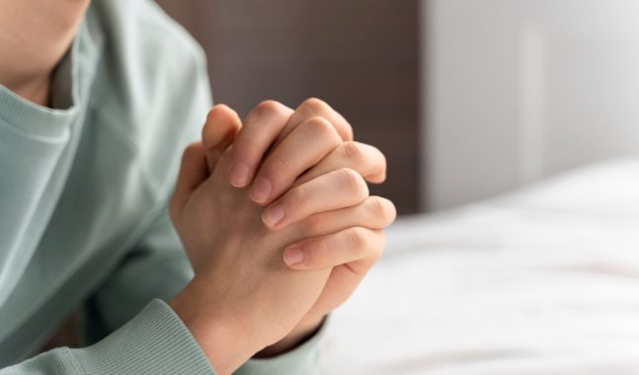
Pomolimo se:
Svemogući vječni Bože, svoju si mučenicu, blaženu Anastaziju (Stošiju), okrunio slavnom pobjedom dok je u plamenu tebi pjevala; podaj nam da se po njezinu zagovoru tako ražarimo ognjem ljubavi na zemlji, da zaslužimo vječno tebi pjevati hvale na nebesima. Po Gospodinu našem Isusu Kristu, Sinu tvome, koji s tobom živi i kraljuje u jedinstvu Duha Svetoga, Bog, po sve vijeke vjekova. Amen.

